Slide 1
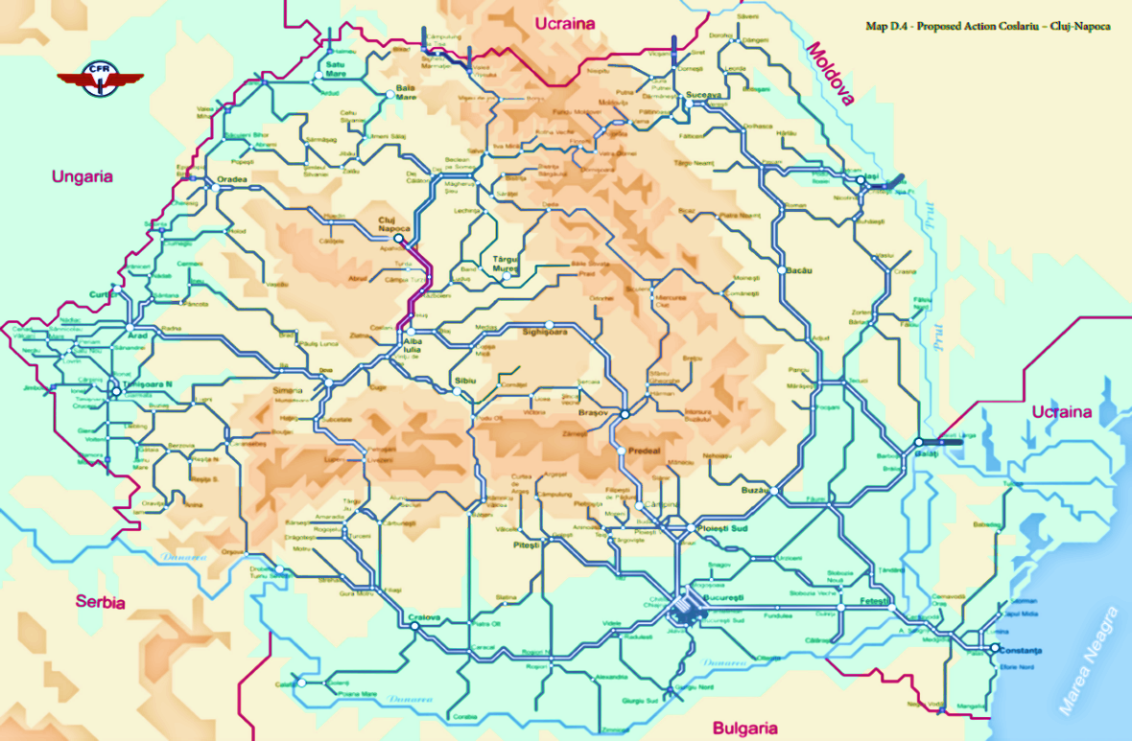
Modernizarea infrastructurii feroviare din Portul Constanța - etapa I, Valu lui Traian
INEA/CEF/TRAN/M2016/1365864/26.10.2017
Constanța
Conținutul acestei publicații aparține exclusv autorului și nu reflectă în mod necesar opinia Uniunii Europene.

Slide 2
Finanțare
Contract de finanţare | 101113240-22-RO-TM-CT PORT MOBILITY
Valoare total eligibilă a proiectului | 87.031.505 EUR
Valoare cofinanțare UE (50%) | 43.515.752,5 EUR
Proiectul este finanțat din Fondul de Coeziune prin Mecanismul pentru Interconectarea Europei – Programul CEF Transport 2021 -2027

Slide 3
Necesitate
Constrângerile tehnice și operaționale ale infrastructurii feroviare din Portul Constanța au un impact negativ asupra competitivității și a capacității Portului Constanța în raport cu alte porturi din regiune și generează disfuncționalități importante ale traficului de marfă pentru rețeaua feroviară centrală de pe Coridorul Rin-Dunăre Parametrii operaționali care alcătuiesc infrastructura feroviară din cadrul Portului Constanța nu sunt în conformitate cu prevederile Regulamentelor UE nr. 1315/2013 și 1299/2014 și ale Directivei 2008/57/CE privind interoperabilitatea. Gradul de uzură fizică și morală și degradare ale: ansamblului de elemente/sisteme/sub-sisteme din care este alcătuită infrastructura feroviară din Port Constanța

Slide 4
Obiectiv / Beneficii
OBIECTIV: Obiectivul proiectului este de a realiza proiectarea și execuția lucrărilor în cadrul Etapei I:
modernizarea din zona de așteptare Valu lui Traian (modernizare, electrificare, introducere semnalizare electronică centralizată și alte lucrări auxiliare). Zona de așteptare este situată la aproximativ 15 km distanță de Portul Constanța și va deveni zonă tampon pentru îmbunătățirea formării trenurilor de marfă către/dinspre Port.
BENEFICII:
Acțiunea face parte dintr-un proiect global care constă într-un pachet de investiții care vizează creșterea capacității feroviare a Portului Constanța precum și conectivitatea feroviară a portului pentru un flux de marfă mai bun, mai rapid și mai eficient, cu beneficii atât în ceea ce privește utilizarea civilă, cât și militară
Portul este un obiectiv strategic european fiind conectat, prin linia de cale ferată București – Constanța, direct la rețeaua feroviară principală TEN-T Core și la Coridorul Rin – Dunăre.
atragere a noilor investitori în zona respectivă, îmbunătățind astfel piața locală/regională a forței de muncă.

Slide 5
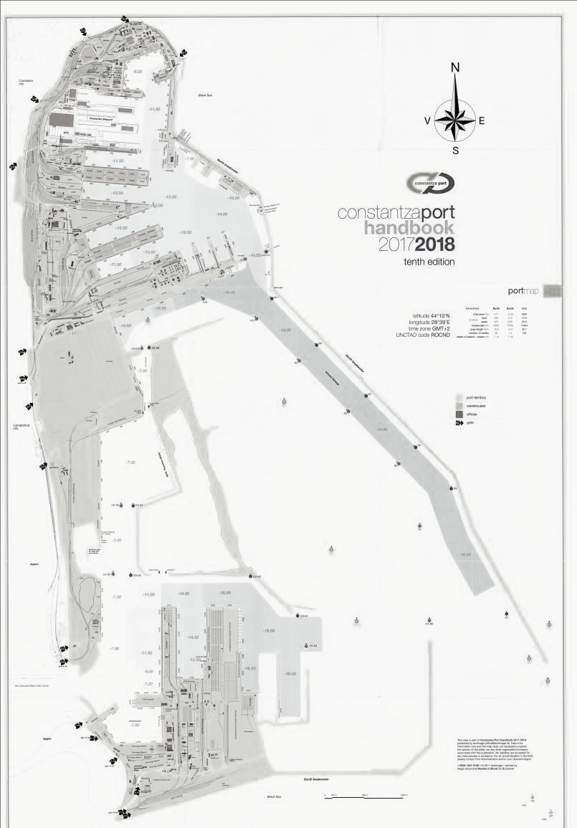
Caracteristici tehnice:
realizarea Grupei de Așteptare Valu lui Traian care va cuprinde 32 linii de primire-expediere
modernizarea și electrificarea 4 linii (5-8) din stație și a liniilor de legătură cu Grupa de Așteptare;
menținere diagonala 2-4 cap Y care va face legătura între Grupa de Așteptare și Magistrala 800
centralizarea electronică a schimbătoarelor de cale din grupa de așteptare; instalația de centralizare a stației va avea un singur Post Central CE în container atât pentru grupa tranzit cât și pentru grupa așteptare
includerea în centralizarea electronică a elementelor de instalație din grupa de așteptare (electromecanisme de macaz, circuite de cale, semnale, SAT, etc)
proiectarea doar a unei diagonale pentru a putea menține trecerea la nivel; trecerea la nivel va fi dotată cu instalație SAT
electrificarea pe toată lungimea a celor 32 de linii din grupa așteptare, acestea fiind linii de primire-expediere

Slide 6
Stadiul proiectului
Etapa de achiziții lucrări în derulare
Procedura de achiziții lucrări se realizează la nivel SRCF Constanța.
Anunt de participare: CN1053359/23.03.2023
Valoare estimată = 402.343.706,36 - 456.939.903,99 lei fără TVA
Durata de implementare: 90 luni, din care:
9 luni (PAC, PTE și AC)
20 luni (execuția lucrărilor)
60 luni (perioada de garanție)
1 lună (per de închidere )

Slide 7
101113240-22-RO-TM-CT PORT MOBILITY
Proiectul este cofinanțat de Uniunea Europeană prin programul
CEF – Transport 2021 - 2027
http://cfr.ro/
https://youtu.be/wN3CMT4Dm-U
https://www.linkedin.com/company/cfr-infrastructură/
https://www.facebook.com/cfrinfrastructura
Conținutul acestei publicații aparține exclusv autorului și nu reflectă în mod necesar opinia Uniunii Europene

